Slide 1



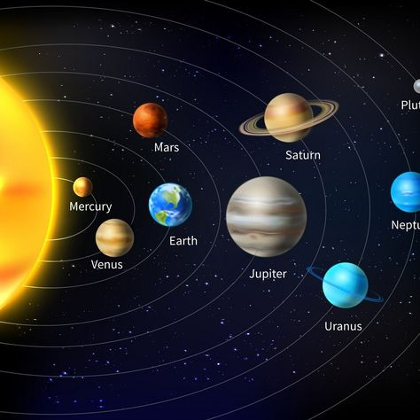
KHOA HỌC
TỰ NHIÊN

Slide 2

Bài 1:
GIỚI THIỆU VỀ KHOA HỌC TỰ NHIÊN

Slide 3
KHỞI ĐỘNG
Hoạt động của GV | Hoạt động của HS
Thông báo luật chơi: Quan sát clip để trả lời câu hỏi, hết thúc clip sẽ kết thúc trả lời câu hỏi | Ghi nhớ luật chơi
Giao nhiệm vụ: Theo dõi clip để nhận định khoa học tự nhiên là gì? Khoa học tự nhiên có vai trò như thê nào?Thời gian thực hiện là đúng 2p kể từ khi kết thúc clip. | Nhận nhiệm vụ
Hướng dẫn HS thực hiện nhiệm vụ: Chiếu clip để học sinh quan sát, hỗ trợ HS khi cần thiết. | Thực hiện nhiệm vụ: Hoàn thành phiếu học tập số 1.
Thu phiếu học tập của các nhóm. | Nạp phiếu học tập.
Chốt lại và đặt vấn đề vào bài: Các em đã đưa ra nhận định của mình về khoa học tự nhiên, vai trò của khoa học tự nhiên. Bài học hôm nay chúng ta sẽ làm rõ vấn đề trên. | Chuẩn bị sach vở học bài mới.

Slide 4

Khoa học tự nhiên là gì?
Phiếu học tập số 1 Nhóm: …………
Khoa học tự nhiên là gì? | Vai trò của khoa học tự nhiên

Slide 5

1. KHOA HỌC TỰ NHIÊN
Hoạt động nghiên cứu
khoa học là gì?
Hoạt động con người chủ động tìm tòi, khám phá ra tri thức khoa học gọi là hoạt động nghiên cứu khoa học.

Slide 6
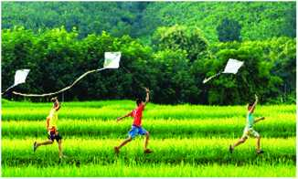
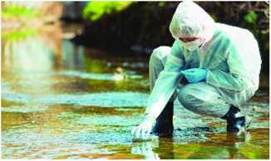
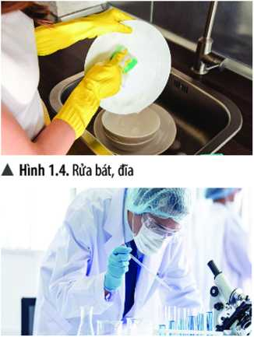
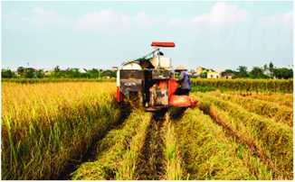
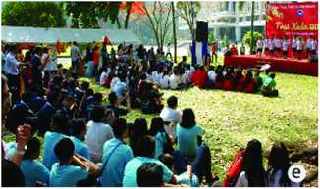
1. KHOA HỌC TỰ NHIÊN

Slide 7
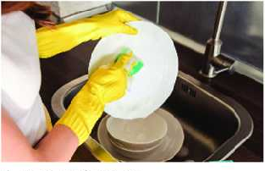
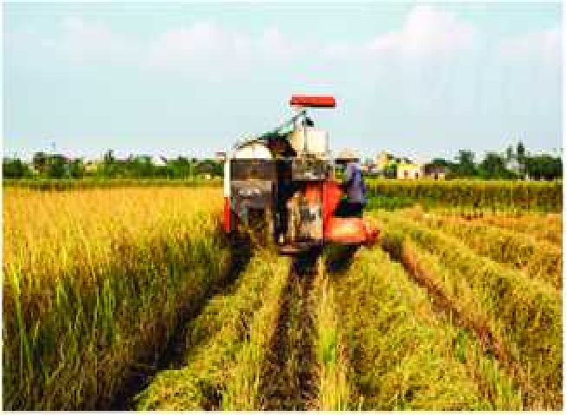
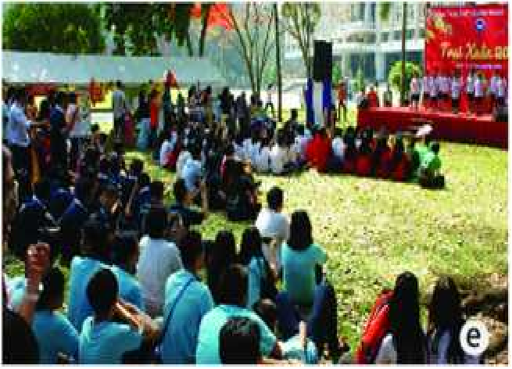
Phiếu học tập số 2 Nhóm: …………
Hoạt động trong cuộc sống | Hoạt động nghiên cứu khoa học

Slide 8

1. KHOA HỌC TỰ NHIÊN
Khái niệm
Khoa học tự nhiên là ngành khoa học nghiên cứu về các sự vật, hiện tượng, quy luật tự nhiên, những ảnh hưởng của chúng đến cuộc sống con người và môi trường.
Khoa học tự nhiên có vai trò gì trong cuộc sống?

Slide 9

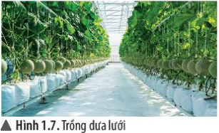


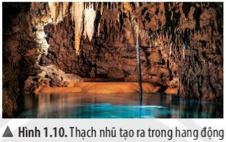
2. VAI TRÒ CỦA KHOA HỌC TỰ NHIÊN TRONG CUỘC SỐNG
Hãy cho biết vai trò của khoa học tự nhiên được thể hiện trong các hình 1.7 đến 1.10.
Ứng dụng công nghệ vào cuộc sống
Sản xuất, kinh doanh
Nâng cao nhận thức của con người
về thế giới
tự nhiên
Ứng dụng công nghệ vào cuộc sống; sản xuất, kinh doanh

Slide 10

2. VAI TRÒ CỦA KHOA HỌC TỰ NHIÊN TRONG CUỘC SỐNG
Khoa học tự nhiên có vai trò quan trọng trong:
Hoạt động nghiên cứu khoa học.
Nâng cao nhận thức của con người về thế giới tự nhiên.
Ứng dụng công nghệ vào cuộc sống, sản xuất, kinh doanh.
Chăm sóc sức khoẻ con người.
Bảo vệ môi trường và phát triển bền vững.

Slide 11

LUYỆN TẬP
Em hãy kể tên một số hoạt động trong thực tế có đóng góp vai trò của khoa học tự nhiên.

